Slide 1
点燃
品牌私域运营中心
唯品会标签自动拉群复盘
部门：运营四部
作者：黄金
导师：天权
最专业的品牌私域运营服务商
帮你管理最有价值的用户资产

Slide 2
目录
案例目标
案例关键词
案例中亮点及可复用的点
针对案例的延伸思考
案例中待优化点及改善方案
案例概述（或运作流程）

Slide 3
案例目标
目标：通过用户标签自动拉进对应的群、提升拉群速度，提高进群率
2-3min
50%
55%
5-10min
40%
50%
15-30min
30%
35%
1小时+
15%
20%
隔天
2%
5%
拉群时间和进群率关系

Slide 4
案例关键词
关键词：建群、邀请链接、入群邀请语
建群：目前是要通过群标签功能进行建群，建群时需拉上两个客户
要点一：按渠道规则命名，渠道代号+群标签代号+序号+群名
要点二：建群后要第一时间设置群广告和群欢迎语
要点三：建群后要第一时间拉上群管家和素材机器人
邀请链接：设置好标签条件
要点一：选择OR模式，标签组内是并集关系，标签组之外是交集关系
要点二：群主跟拉粉号必须是同个账号
要点三：点确认之后检查一下是否建群成功
入群邀请语：发出邀请链接后再补发一条邀请语
要求：先发邀请链接，再发邀请语，提升客户体验

Slide 5
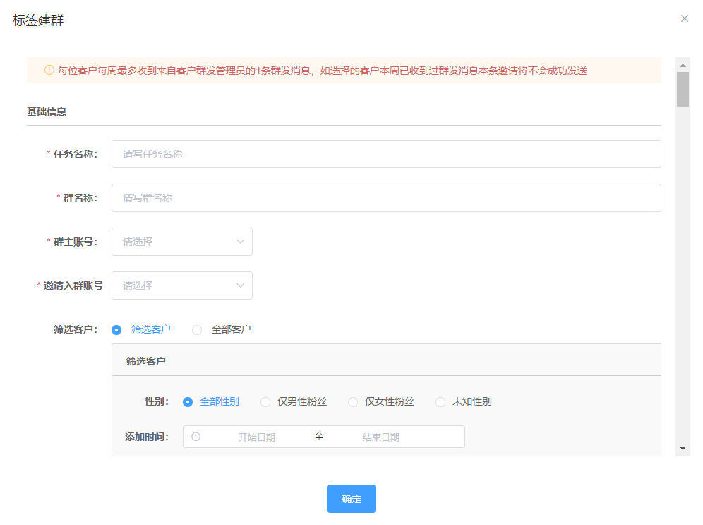
案例概述
具体流程：设置群标签规则 群初始化 群资料登记 多多云监控 跟踪拉群数据
（2）XXX：XXXXXX

Slide 6
案例中亮点及可复用的点
关键词自动回复：等不及的用户会主动询问，设置好相应的关键词回复，自动弹出
一个群活码给这些着急的用户主动进群的路径
好处：
（1）减少等待时间，回复速度快，用户体验好
（2）这部分用户有很强的进群意愿，用二维码进群的概率也很高

Slide 7
案例中待优化点及改善方案
需要改善之处：每个群拉满后要手动建一个新的拉群计划
改善方案：改为不通过标签计划建群，而是标签规则应用到指定的现有群

Slide 8
案例中待优化点及改善方案
需要改善之处：目前入群链接和入群邀请语是分开发的，应该合并减少工作量
改善方案：改代码
临时方案：用新粉欢迎语代替入群邀请语，可以省去手动操作，但是就控制不了
邀请语在邀请链接之后发出

Slide 9
针对案例的延伸思考
余下的思考：新粉不带标签的项目如何使用这个功能
（1）开发一个无标签的自动拉群功能
（2）给每个活码加个来源标签，再把来源标签作为自动拉群的标签

Slide 10
点燃
品牌私域运营中心
最专业的品牌私域运营服务商
帮你管理最有价值的用户资产
Wei Zi Jun
+86 139 0227 0098
WeChat
510970969@qq.com

